Slide 1
Тема 1
Быть достойным гражданином Республики Беларусь
– быть преданным своей Родине
Сентябрь 2025 г.

Slide 2
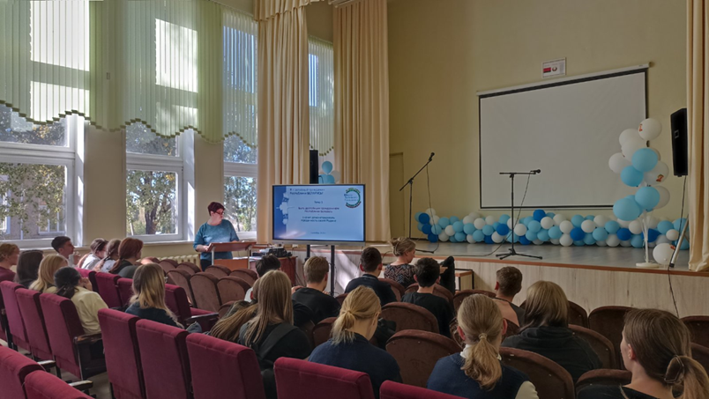
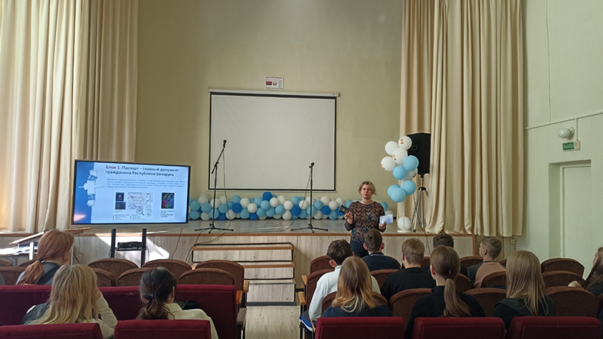
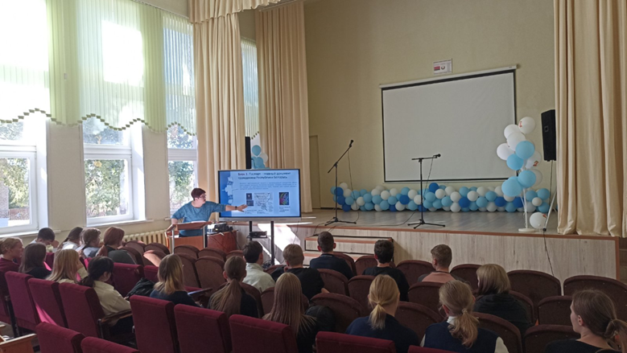

Slide 3
Тема 2
Быть достойным гражданином Республики Беларусь
– значит чтить законы своего государства и брать на себя ответственность за будущее своей страны
Октябрь 2025 г.

Slide 4
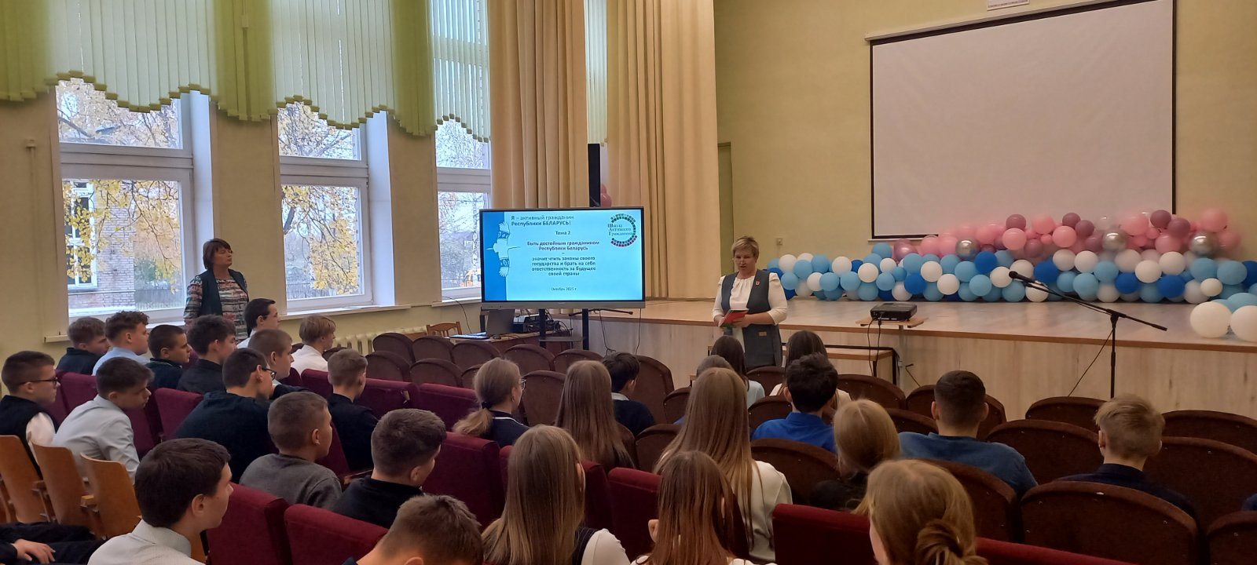
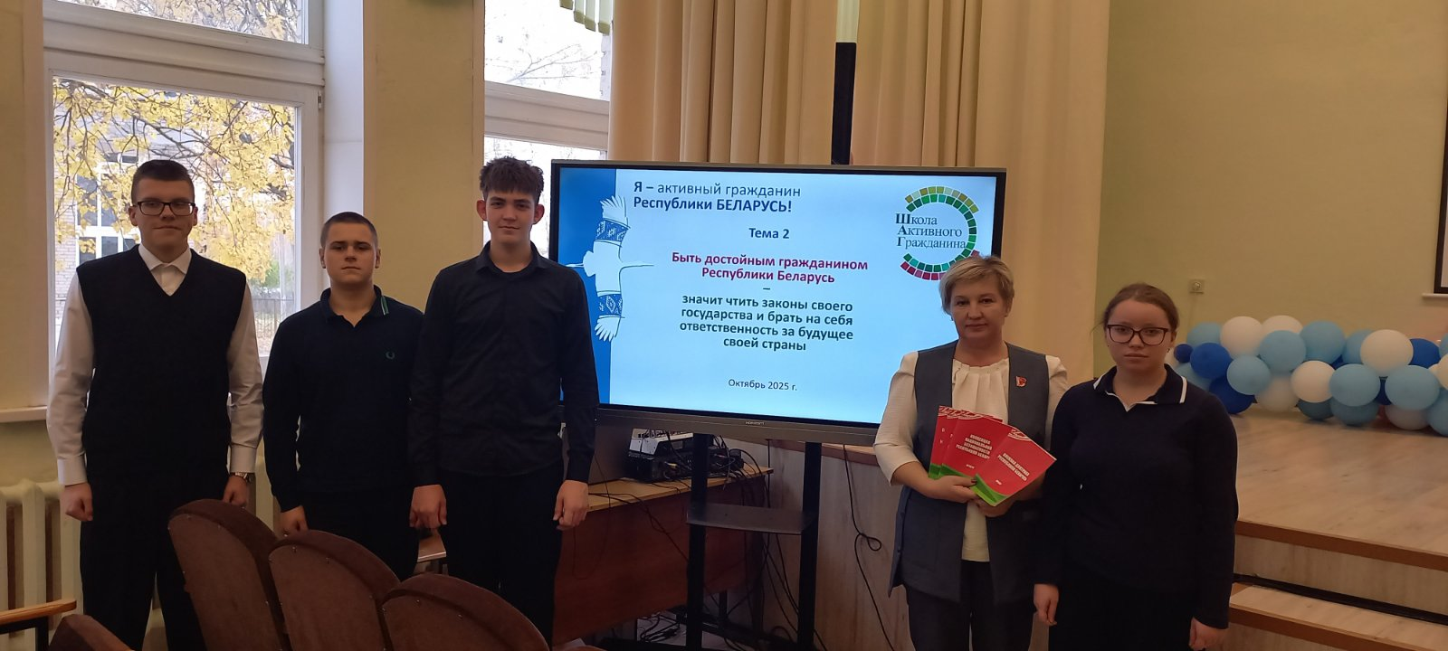
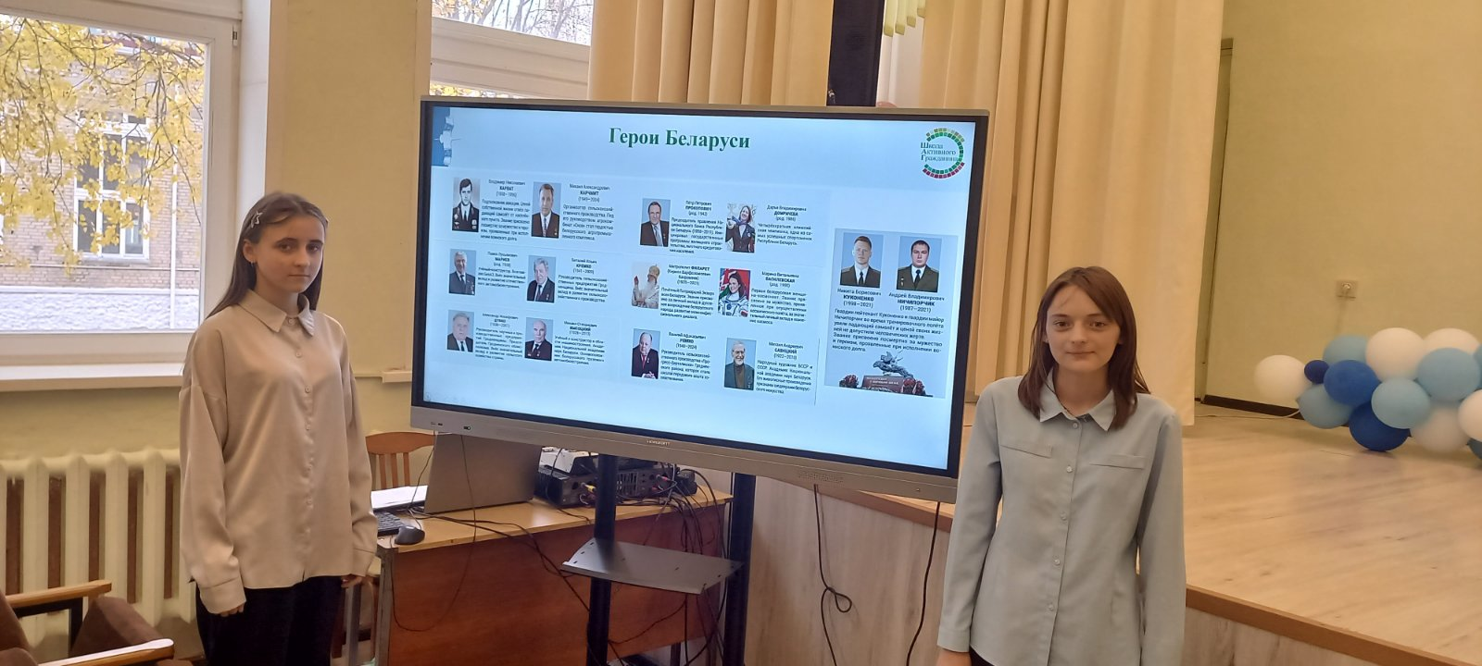

Slide 5
Тема 3
Быть достойным гражданином Республики Беларусь
– значит грамотно пользоваться своими правами, честно и добросовестно исполнять свои обязанности
Ноябрь 2025 г.

Slide 6
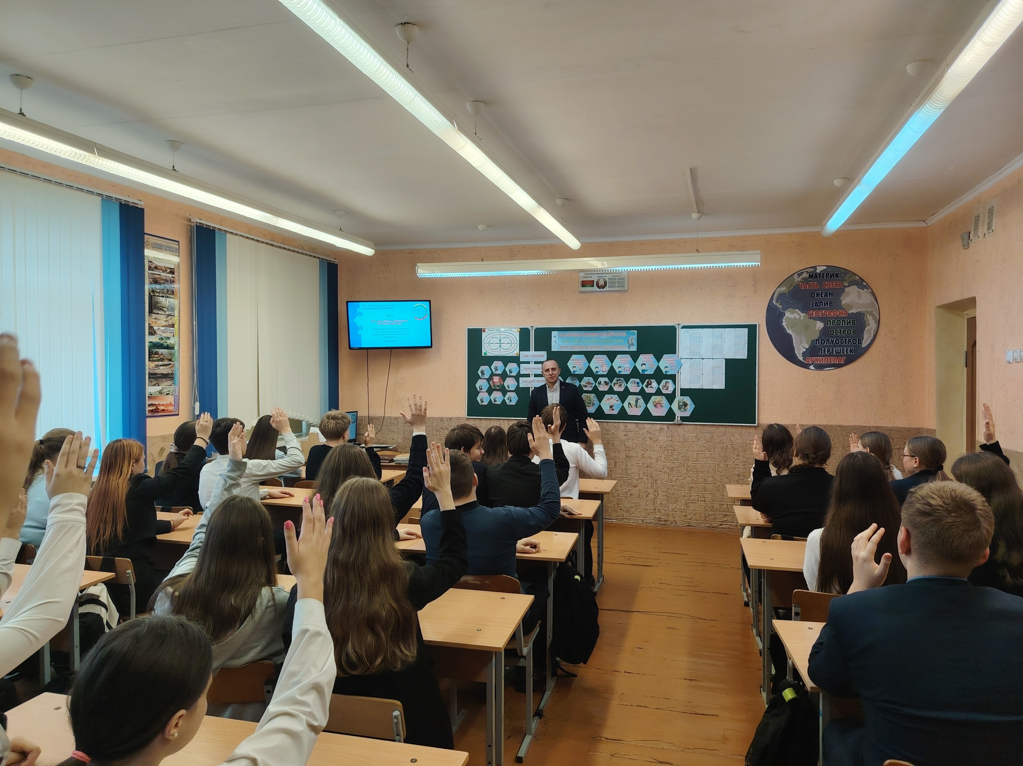
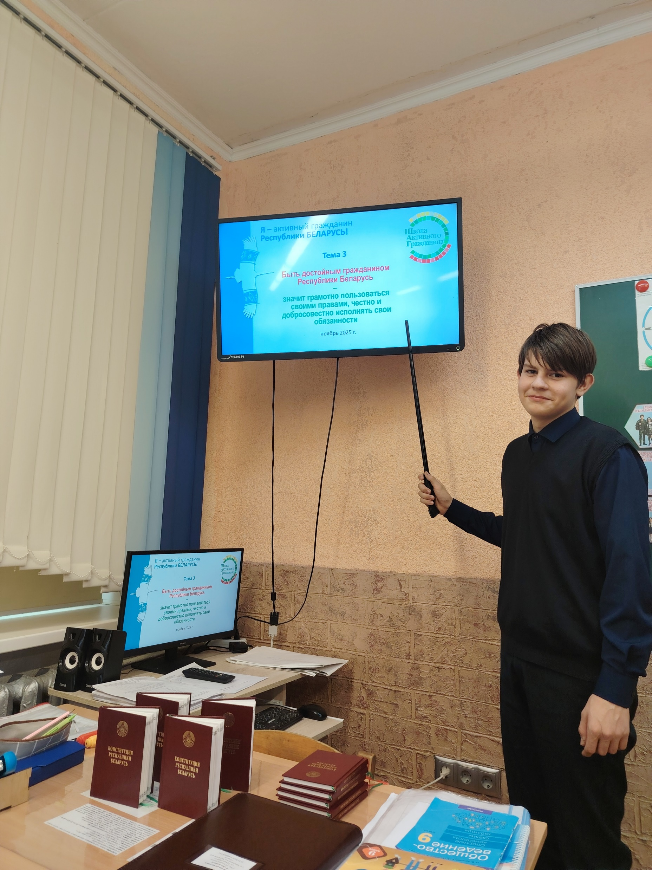
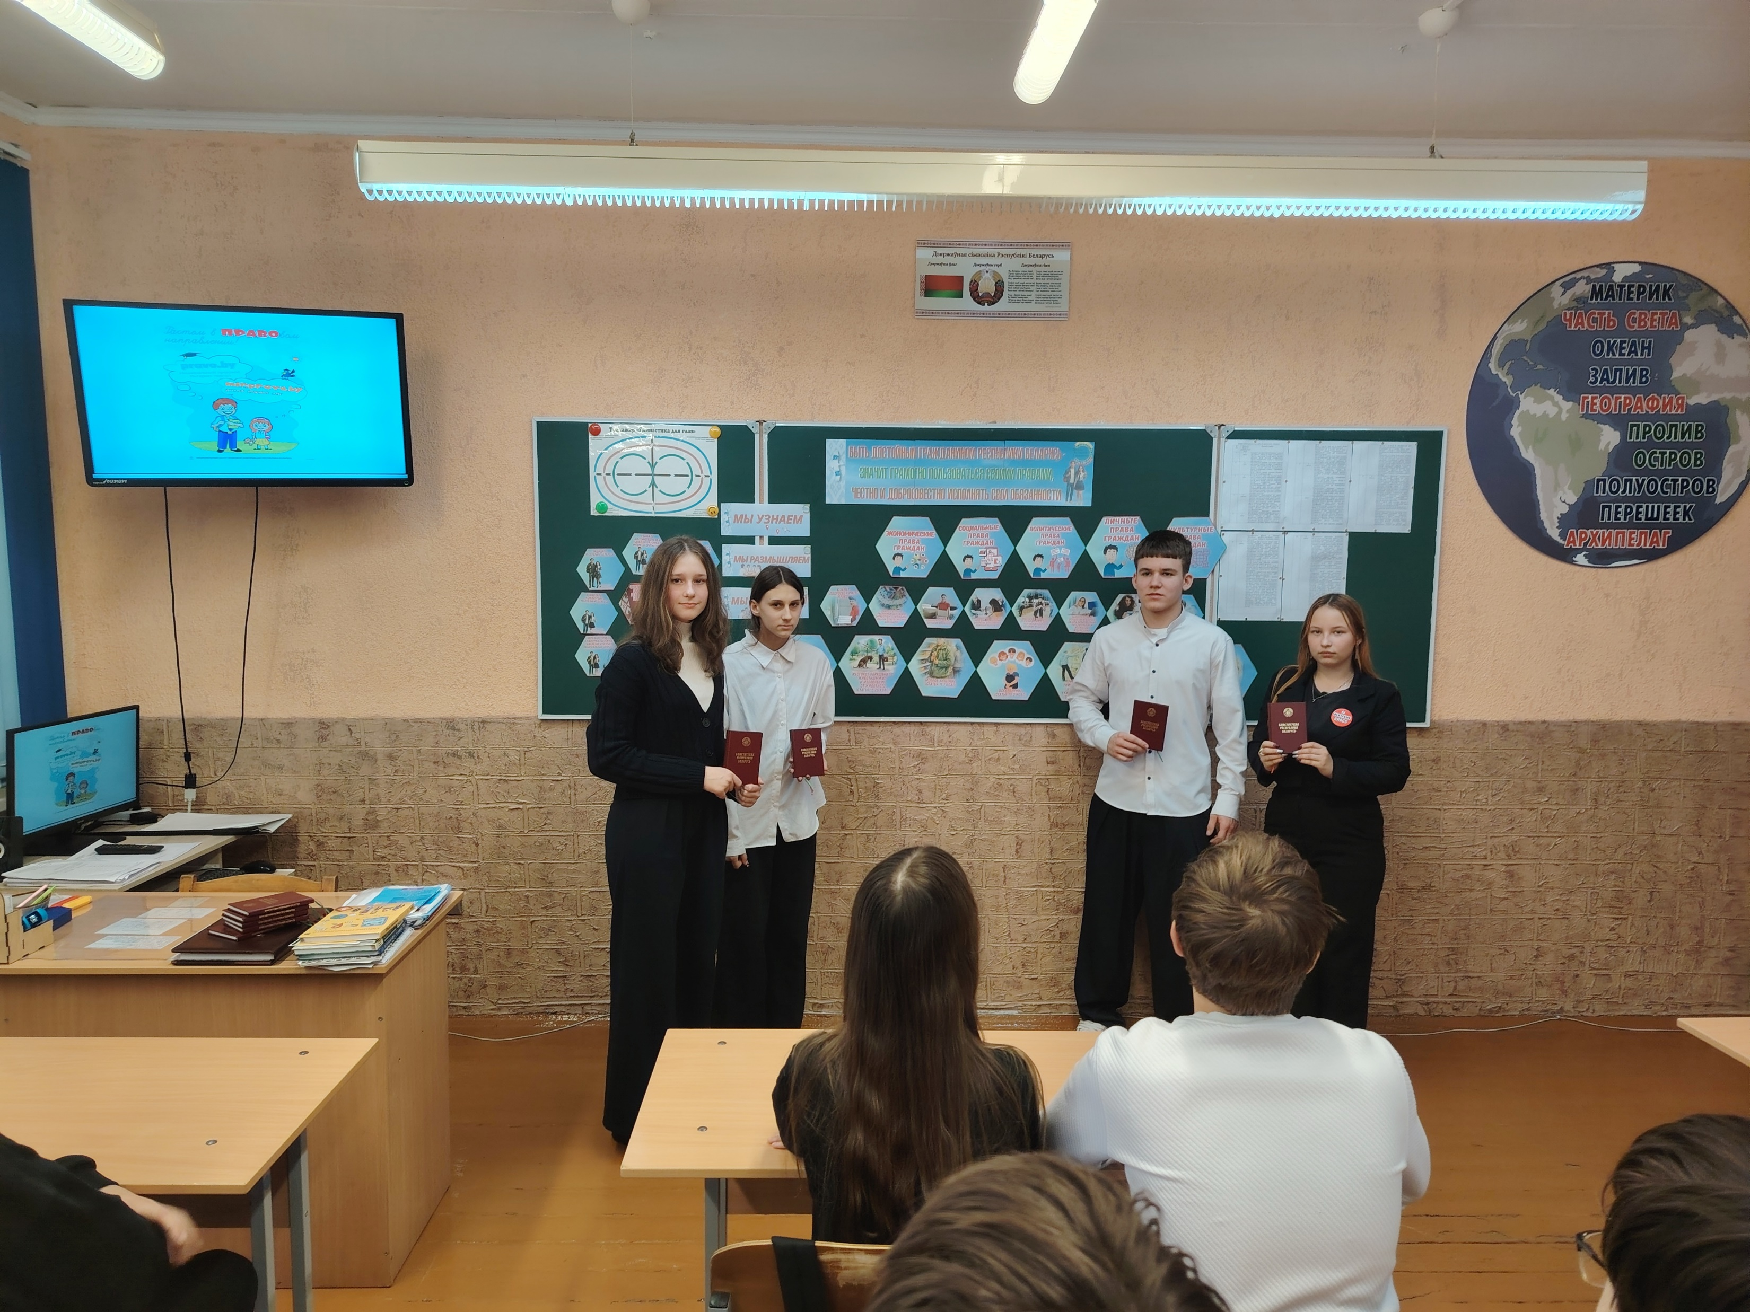

Slide 7
Тема 4
Быть достойным гражданином Республики Беларусь
– значит знать и уважать историю своей страны, белорусского народа
Декабрь 2025 г.

Slide 8
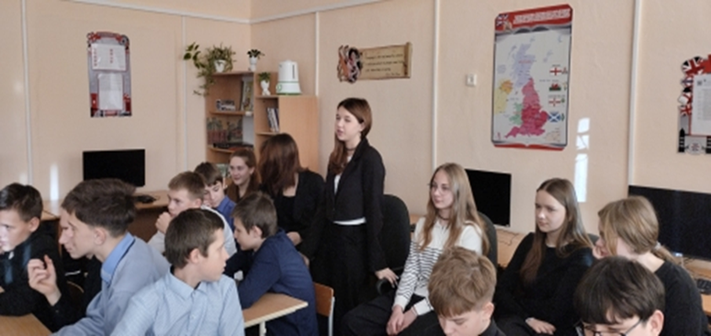
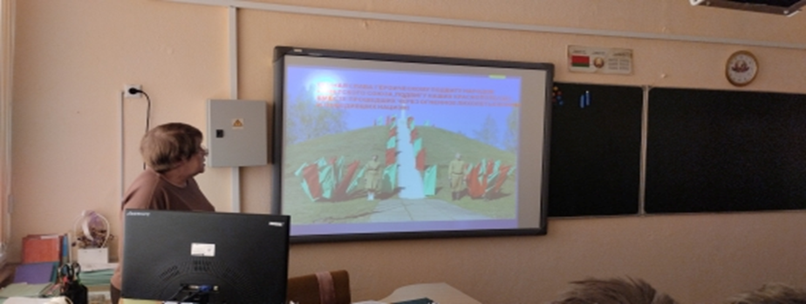
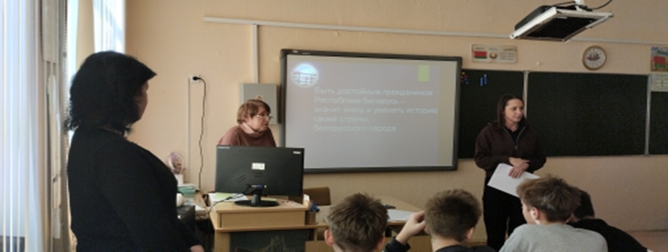

Slide 9
Тема 5
Быть достойным гражданином Республики Беларусь
– значит в любую минуту быть готовым защитить ее
Январь 2026 г.

Slide 10
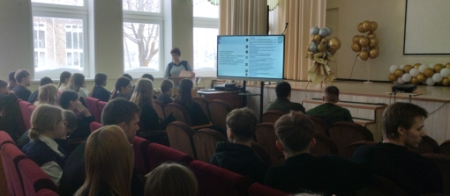
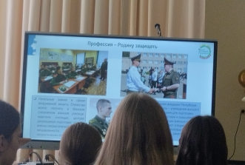
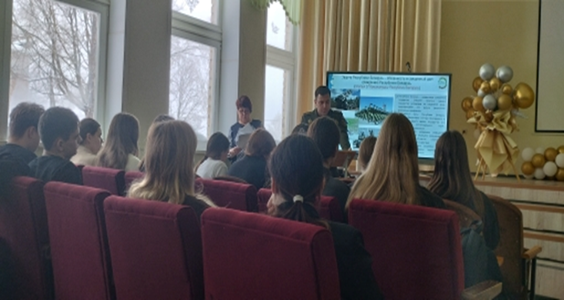

Slide 11
Тема 6
Быть достойным гражданином Республики Беларусь
– значит быть частью белорусского общества
Февраль 2026 г.

Slide 12
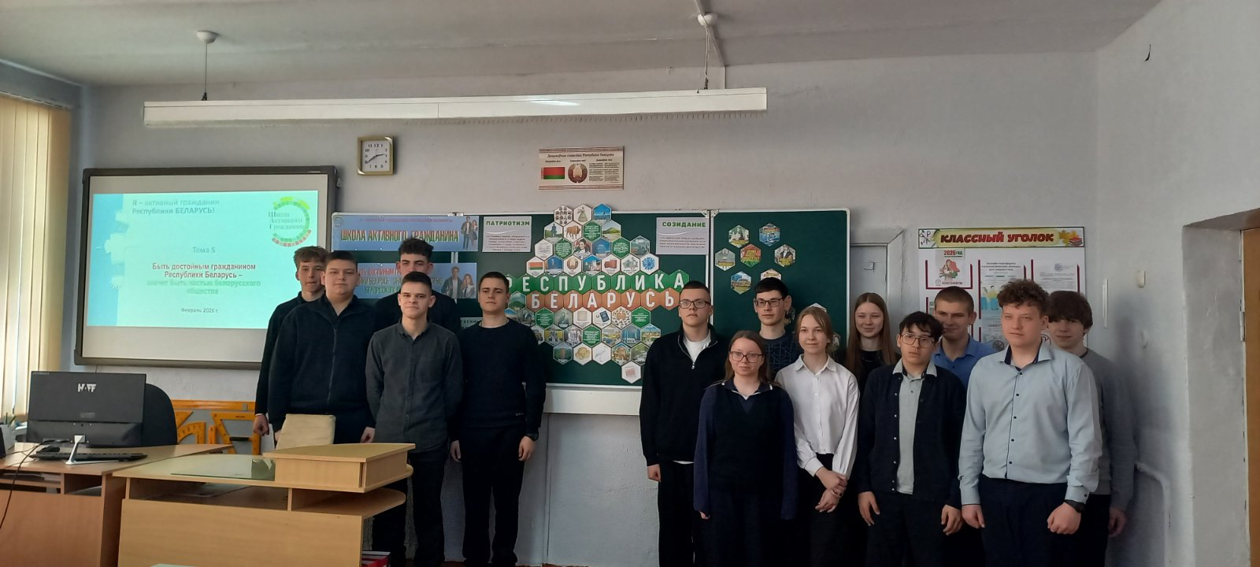
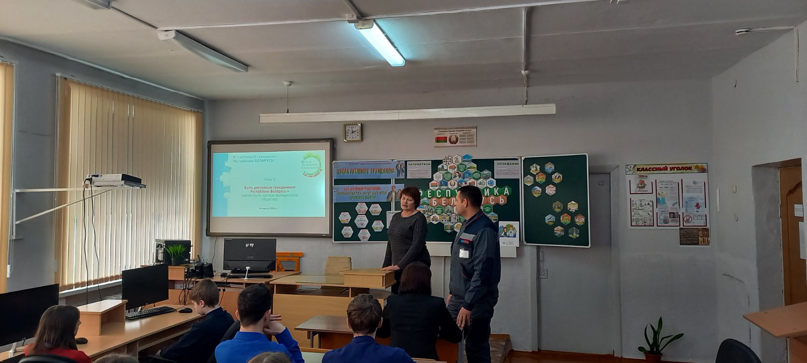
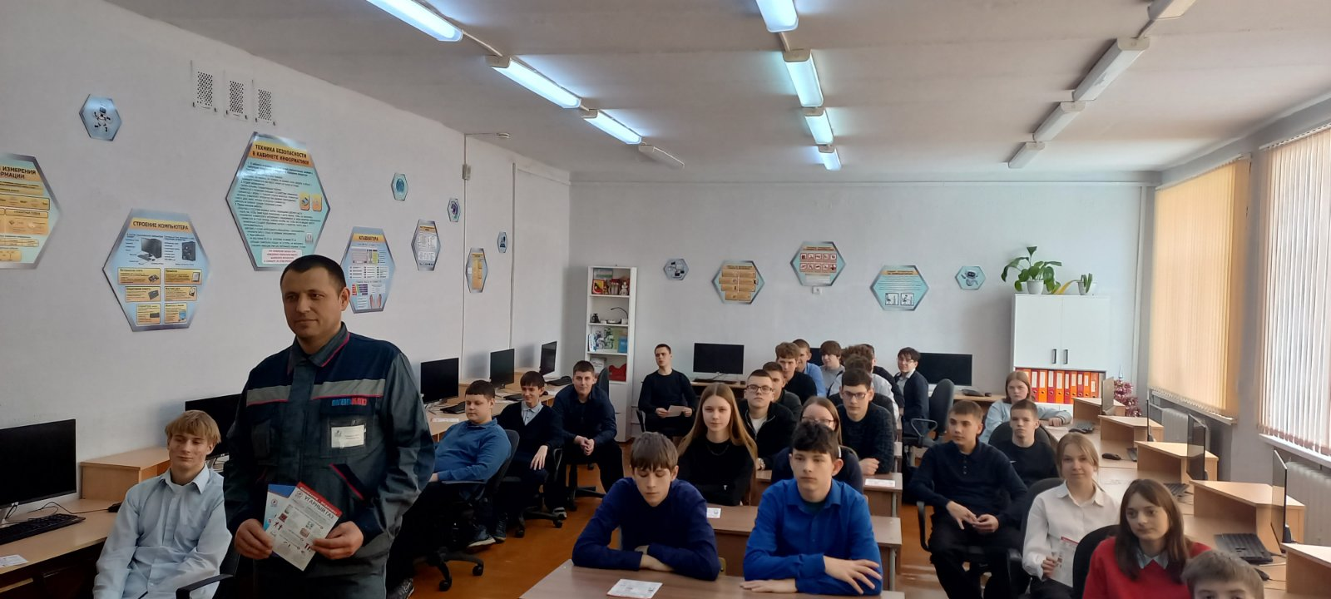

Slide 13
Тема 7
Быть достойным гражданином Республики Беларусь
– значит разделять и поддерживать духовные ценности белорусского общества
Март 2026 г.

Slide 14
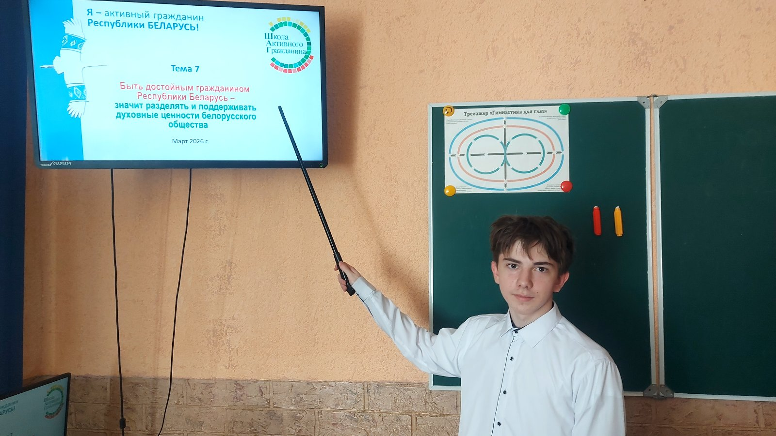
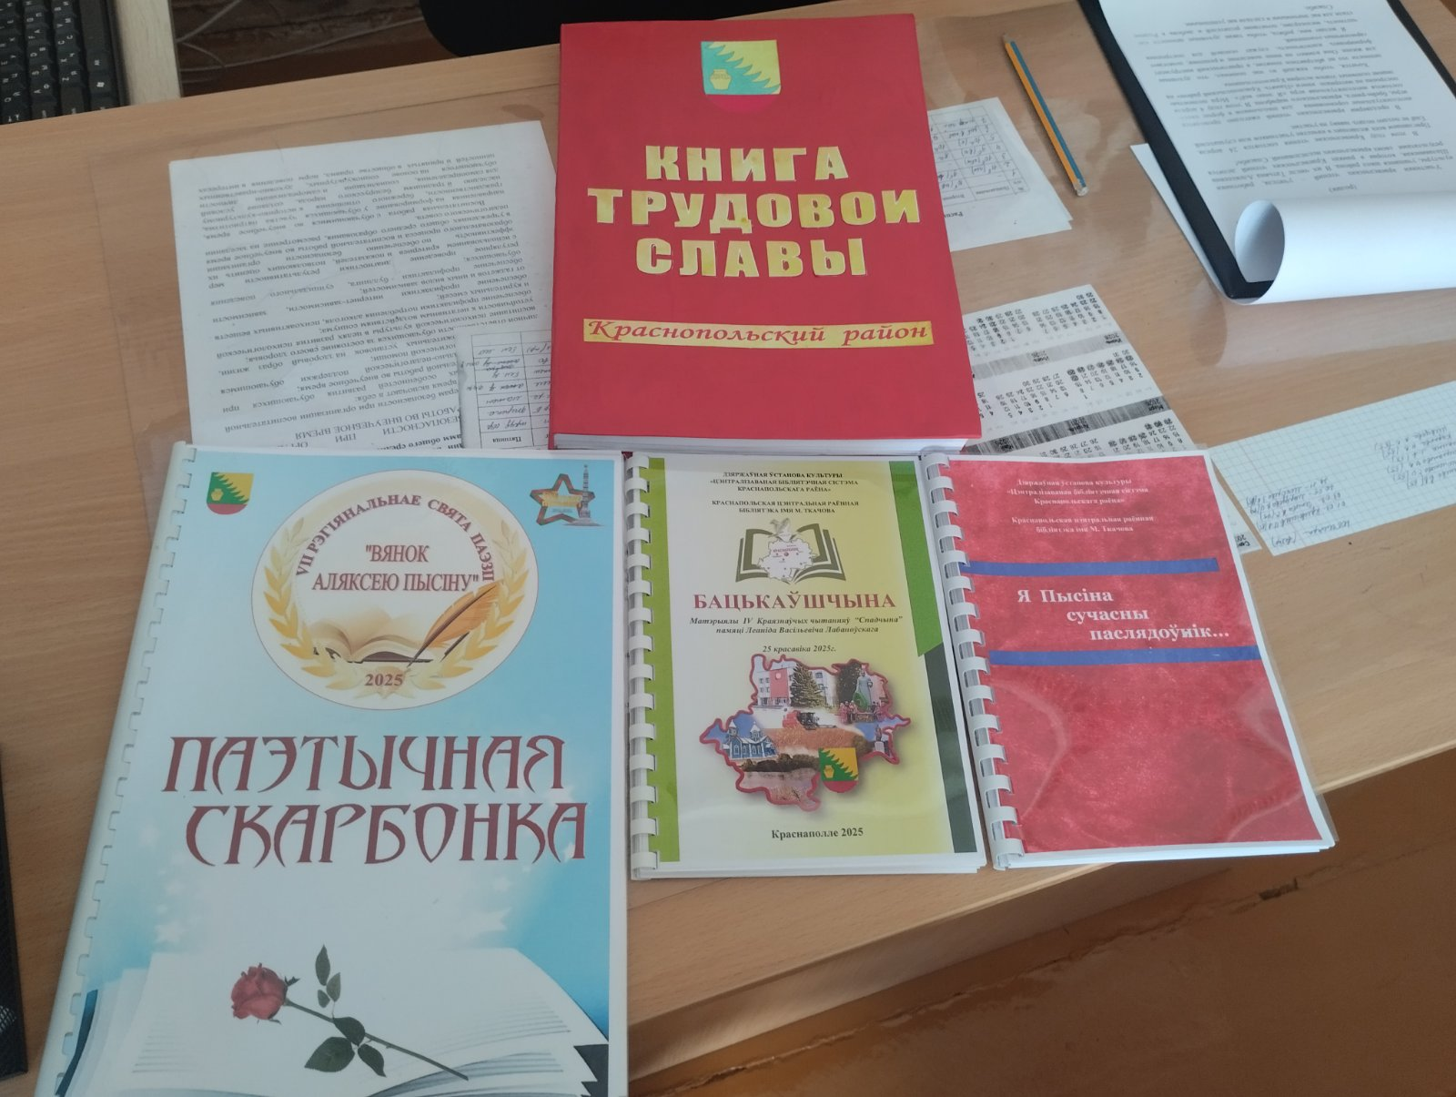
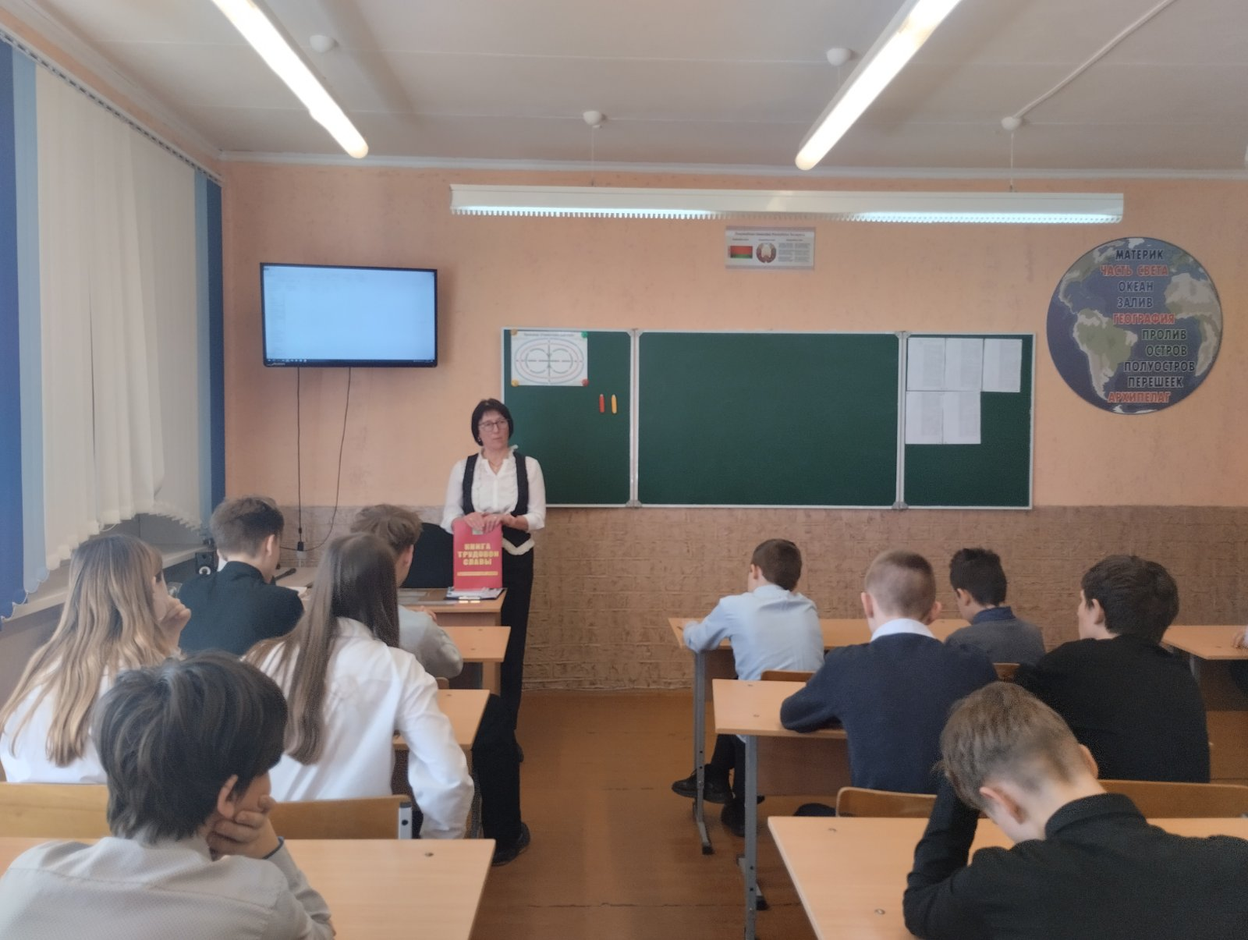

Slide 15
Тема 8
Быть достойным гражданином Республики Беларусь
– значит гордиться достижениями Беларуси
Апрель 2026 г.

Slide 16
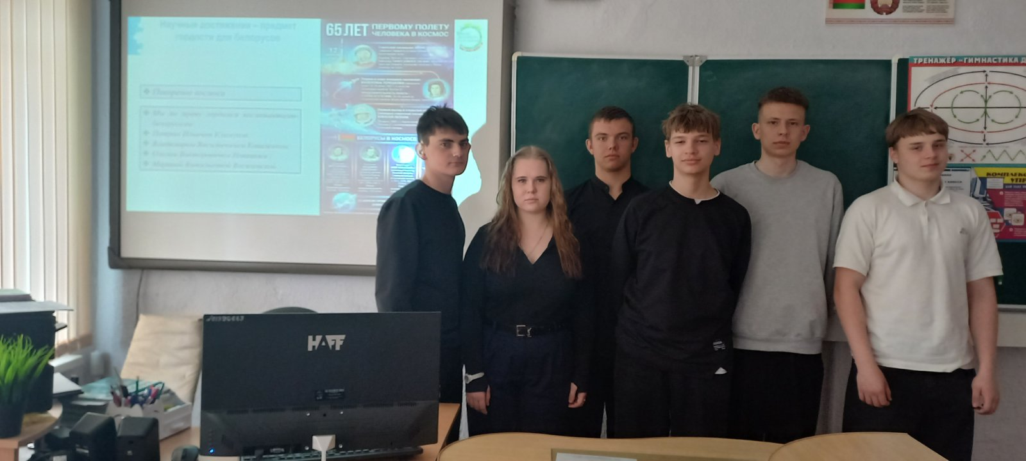
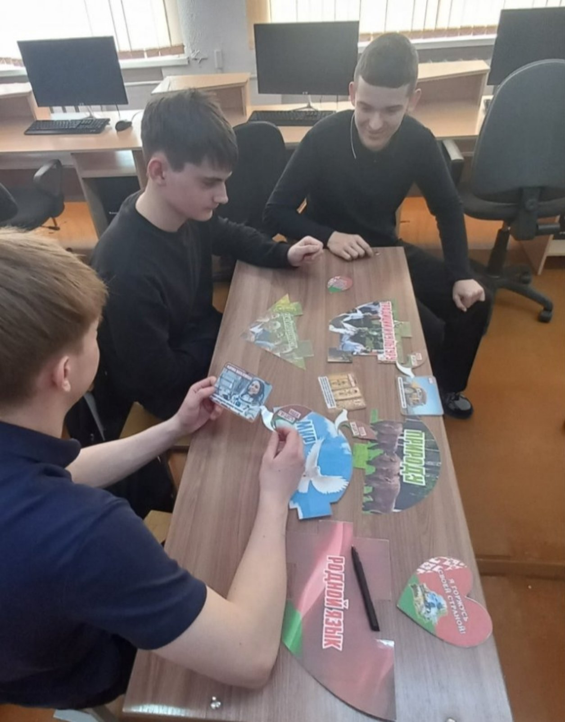
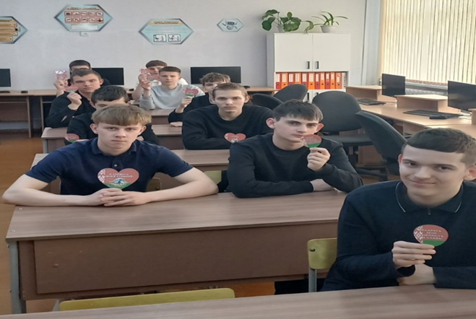

Slide 17
Тема 9
Быть достойным гражданином Республики Беларусь
– значит занимать активную гражданскую позицию
Май 2026 г.

Slide 18

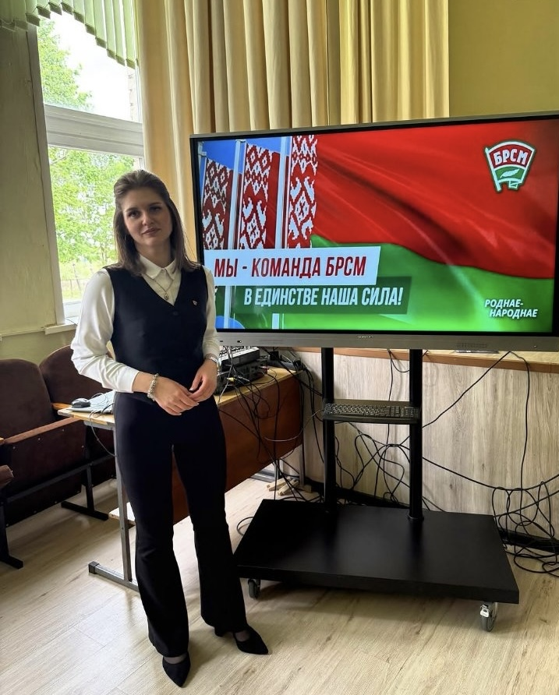
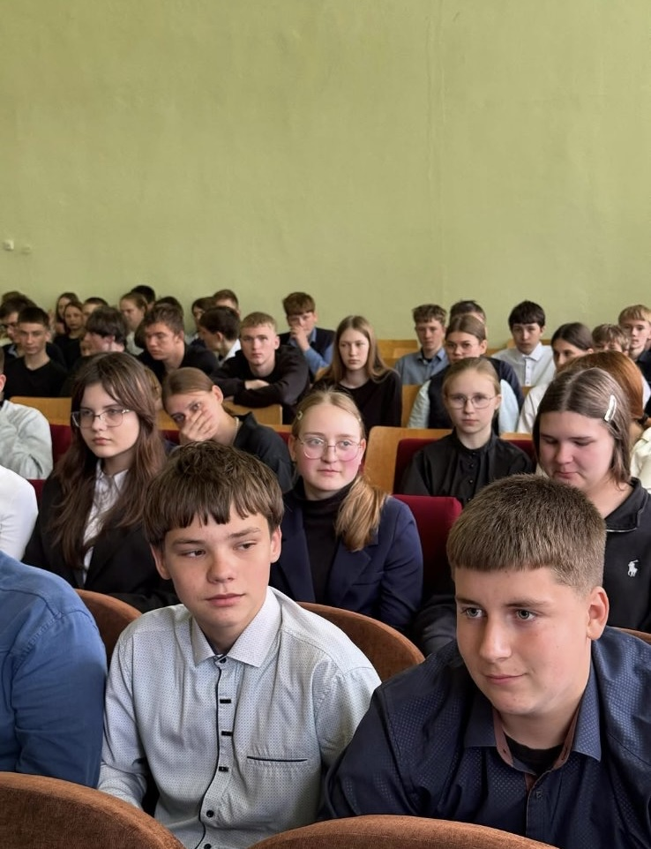
«Быть достойным гражданином Республики Беларусь – значит гордиться достижениями Беларуси»

